Slide 1


中国古代史备课书单②
纲要上第二单元《三国-南北朝时期》
作者：蔡蔡

Slide 2
ONE
第一部分
三国两晋南北朝

Slide 3

简史阅读
这是一本通俗读物，阅读难度不大，而且篇幅较小，适合教师放到包中，经常性的随意翻阅。在备魏晋南北朝时，我也经常被其混乱的时空线索所迷惑，因此我会配合阎步克老师的中国古代史的教学视频并一边阅读本书，购买纸质书并做批注。
总体来说，通过阅读本书能够形成魏晋南北朝较为清晰的朝代变迁、人物关系的基础了解，在此基础上再进行深度的专题式的阅读会更容易入手。
但本书之中体现深度“概念教学”以及东晋门阀政治的史学专题探究尚且不够，教师为一轮复习还需要进行深入式的专题史的阅读。
书名：魏晋南北朝：中国文明的历史（四）
作者：【日】森鹿三 编著
译者：陈健成
出版社：四川人民出版社·后浪出版
时间：2022年2月ISBN：9787220118746

Slide 4
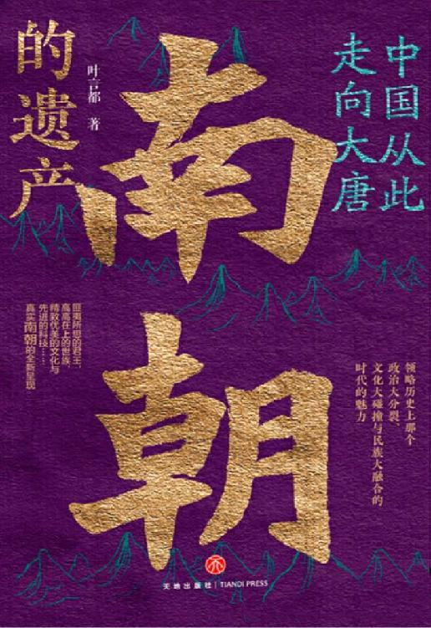

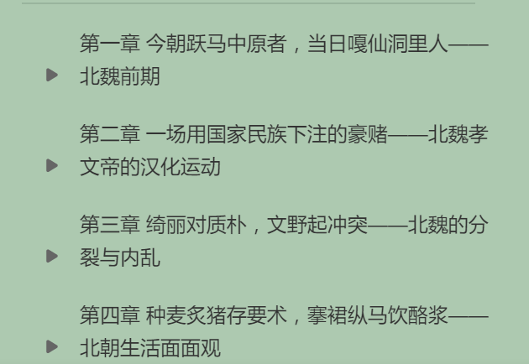
简史阅读
这是一套南北朝的通俗读物，内容涵盖了南北朝历史的一些重要历史事件与人物，故事性较强，比较推荐作为初高中生的暑假阅读书目，兼具趣味性与学术性。
老师们在备课时，可对其中的一些重要篇目进行阅读，特别是北魏孝文帝改革的篇目，讲解生动、有趣，可补充较多历史细节。
作者叶言都是台湾史学作家【逯耀东教授的学生】，同时具有记者的从业背景，故事讲解生动有趣的同时富有逻辑，是一部很难的一见能够讲解南北朝历史的通史作品。此处节选一些书中的章节名称，以诗歌提纲挈领富有诗意，对于教师提升自己的语言和设计课程都是有一定借鉴意义的。
书名：中国从此走向大唐：南朝的遗产
作者：叶言都
出版社：天地出版社·华夏盛轩
出版时间：2021年3月

Slide 5
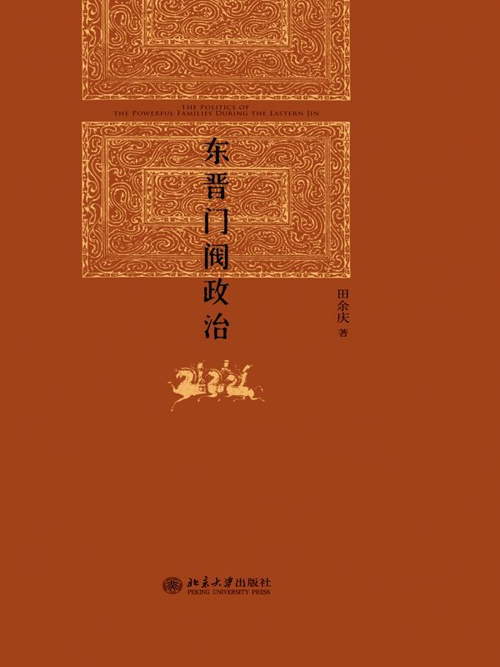
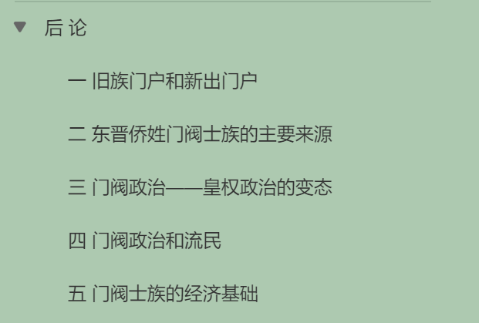
专题阅读
《东晋门阀政治》一书，论述从公元4世纪初年至5世纪初年的百余年间，江左几家侨姓门阀士族与司马氏皇权结合而运转的政治历史。
建议阅读：
①第一篇：释“王与马，共天下”；②后记：对门阀政治的一些发展脉络以及相关概念解释具有非常到位的表达。
对于授课而言，此书作用极大。这本书是田余庆先生的重要著作，具有探究历史细微之处而得出微言大义的史学研究特点，中国古代政治制度史是北大的重点研究领域，非常值得老师们一读。一开始阅读可能有点难度，耐下性子仔细阅读，或者多次反复阅读，一定可以体会名家名篇的魅力。
书名：东晋门阀政治
作者：田余庆
出版社：北京大学出版社
出版时间：2012.5
ISBN：978-7-301-20435-1
字数：252千字

Slide 6
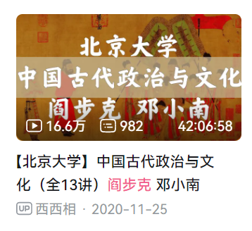
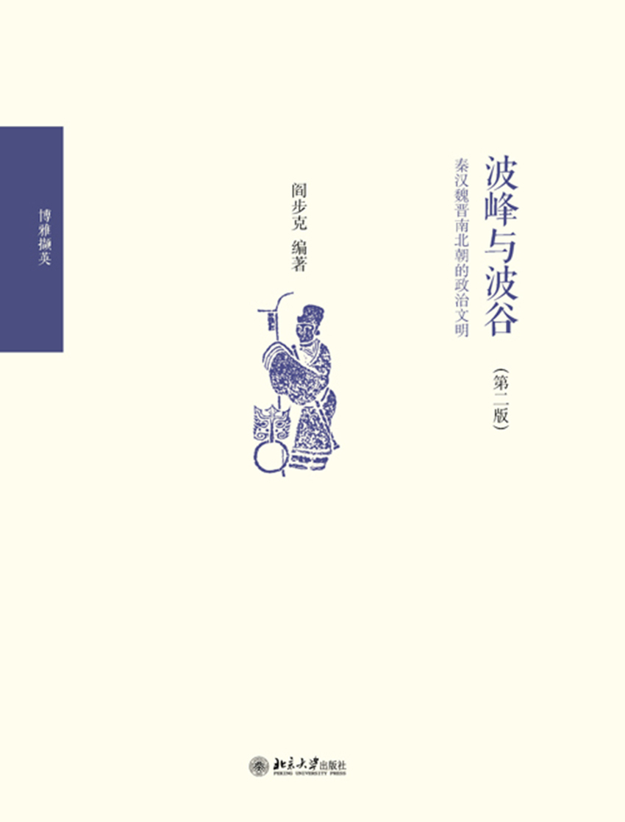
专题阅读
本书叙述了秦汉至魏晋南北朝时期中国官僚政治制度的发展历程，对官僚政治在夏商周时代的萌发，秦汉时代的蓬勃发展，魏晋南北朝时期的混乱衰弊进行了追源溯流、一气贯通而且脉络清晰的叙述，对三省制、察举制的进步等萌芽于南北朝丽勃兴于隋唐的政治制度，也有极具洞见的见解。
建议老师们通读、精读该书。本书所梳理以及讲述的秦汉到南北朝的官僚政治史具有延续发展特性，对于课堂教学有一定的指导意义。本书语言也较为通俗，是课堂实录汇编而成。
如果大家对中国古代政治文化有更大的探究兴趣，也非常推荐到B站看阎步克老师的《中国古代政治与文化》，非常富有逻辑与历史的细节趣味。
书名：波峰与波谷：秦汉魏晋南北朝的政治文明（第二版）
作者：阎步克
出版社：北京大学出版社
出版时间：2017年3月ISBN：9787301281482

Slide 7
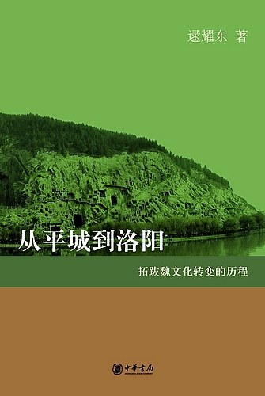
专题阅读
该书是台湾历史学者逯耀东先生的论文合集，虽然是论文合集，但都扣紧了北魏政权的变迁而进行汇编。以“平城到洛阳”来讲述北魏孝文帝的改革及其迁都的重要背景、意义。
该书的讲述角度对一线教师是有重要的启示作用的。笔者曾以“从平城到洛阳”、“从上京到燕京”为线索设计了一节公开课，即围绕北方少数民族政权进入中原地区之后的政权封建化过程。
统一多民族国家是新版教材中较为重要的一个大单元概念，而这本书以趣味性极强的历史细节出发，为我们展示了少数民族政权在政治、经济与文化上的种种封建化过程。
建议：阅读与教材相关的部分篇目，集中高效。
作者: 逯耀东
出版社: 中华书局
副标题: 拓跋魏文化转变的历程
出版年: 2006-9

Slide 8
TWO
第二部分
隋唐
盛世

Slide 9
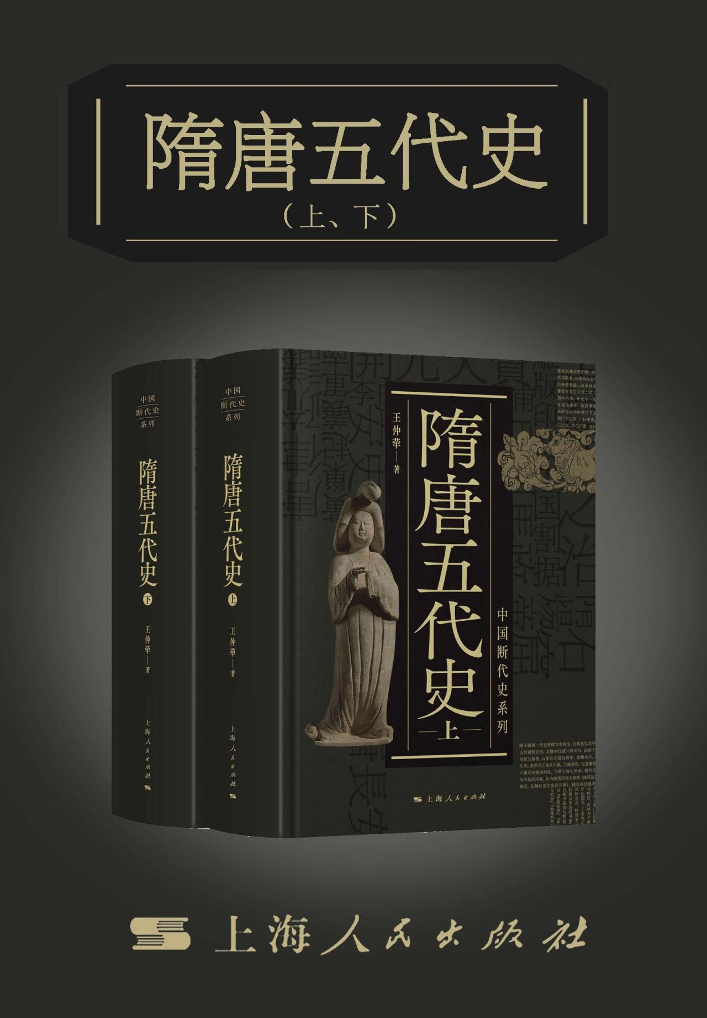
断代史阅读
《隋唐五代史》对隋唐五代时期我国封建社会在政治、经济、军事、文化、对外交流、民族交融等方面全面发展的盛况作了详尽的阐述，并有许多独到的见解，为同类著作所不及，充分反映了国内隋唐五代史研究的高水平。
在舍弃许多通俗作品后，这一部断代史是教师备课所不能忽略的，此书是隋唐五代史的经典之作。对于了解一些重要的历史事件非常有作用。如两税法的介绍，就十分详细，可以同教材之中的材料选段的解读共同配合讲解。
教师可以节选重要章节进行阅读，其中五代史部分可以略读，进行提高备课效率。
书名：隋唐五代史（上下）（中国断代史系列）
作者：王仲荦
出版社：上海人民出版社
出版时间：2021年1月

Slide 10
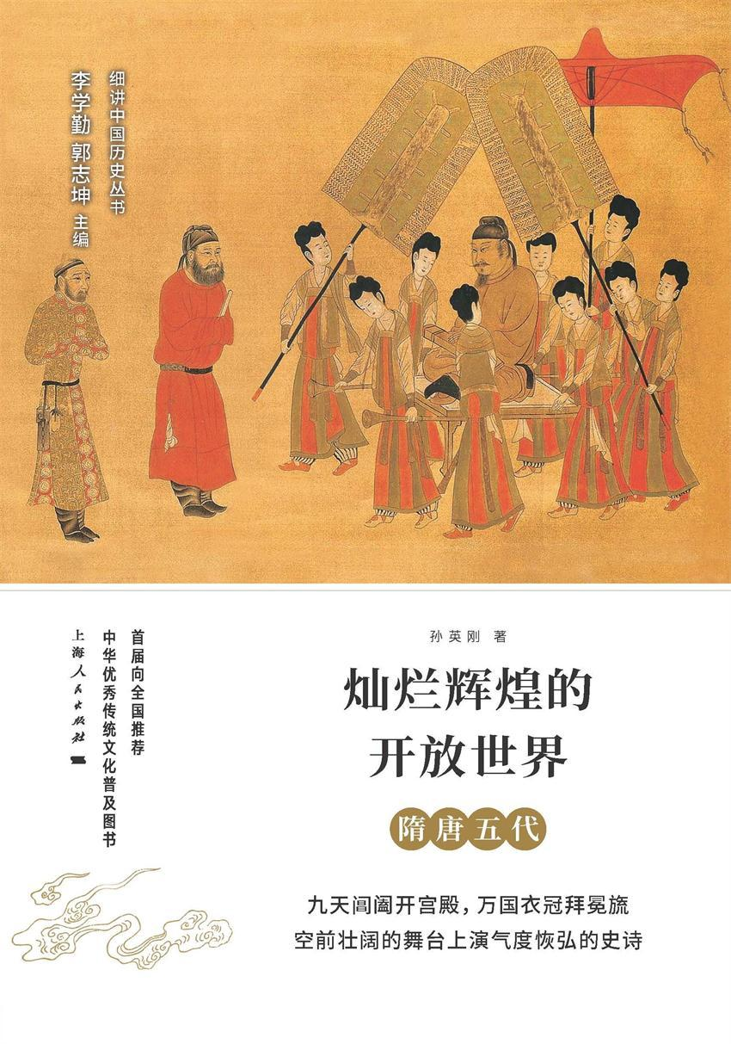
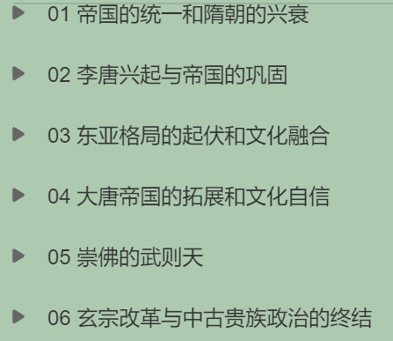
简史阅读
李学勤老师所主编的这套教材会多次出现在一轮复习备课的书单之中。虽然是一套汇编丛书，但对于教师串联通史线索，并且对重点内容做适当拓展是非常具有意义的。
较为不足的是对隋唐思想文化的介绍不足，特别是唐中后期的韩愈的“复兴儒学”的努力介绍有限。
书名：灿烂辉煌的开放世界：隋唐五代
作者：孙英刚
出版社：上海人民出版社
出版时间：2018年6月

Slide 11

专题阅读
荣新江｜世界主义的唐帝国
辛德勇｜长安城不是一天建成的
孟宪实｜贞观之治与唐代政治文明
韩昇｜写入日本历史的大唐基因
葛承雍｜唐朝与西域的文化融合
于赓哲｜美得张扬的唐代女性
李四龙｜佛教与大唐气象
西川｜书写时代的唐代诗人
苏泓月｜千年前的东方交响乐
尹吉男｜唐代书画的传世魅力
本书集合了唐朝各领域大家所写的一些“杂志”类的通俗类文章。
比较推荐其中的部分章节，对教师备课很有直接作用。
书名：唐：中国历史的黄金时代作者：荣新江；辛德勇；孟宪实；韩昇；葛承雍；于赓哲；李四龙；西川；苏泓月；尹吉男
出版社：生活·读书·新知三联书店
出版时间：2021年3月

Slide 12
THREE
第三部分
辽宋夏金元

Slide 13

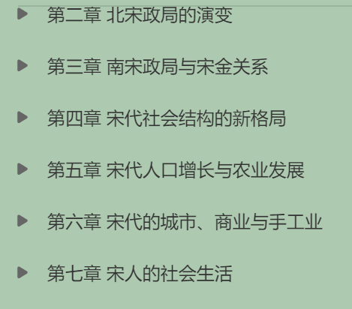
简史阅读
简要、线索式地介绍了宋代历史。包伟民老师是研究宋代史学的专家，对于宋代城市史、经济史都有非常突出的研究贡献。
对于教师备课而言，特别推荐社会经济方面的章节，能够对厘清教学线索与深挖教材内容有较大的作用。
书名：宋朝简史作者：包伟民；吴铮强
出版社：浙江人民出版社
出版时间：2020年08月

Slide 14

专题阅读
目录：
政治｜宋朝的再认识｜邓小南
理学｜士大夫的深邃平静｜杨立华
书法｜宋代的尚意书风｜王连起
宋画｜“绘画”到“写画”｜朱青生
宋词｜都市燕乐中的宋词｜康震
宋瓷｜优雅内敛的极简美学｜廖宝秀
名物｜平凡器物中人间清趣｜扬之水
茶事｜啜英咀华：宋代点茶｜郑培凯
雅集｜文人的雅聚乐集｜叶放
《清明上河图》繁华背后忧思｜余辉
本书非常值得一读，与上一本三联出版的唐代杂文同属一个系列，是为该领域研究大家的杂志文章，好看、好读。
同时邓小南老师对宋代政治的阐述也一针见血，十分到位，十分推荐阅读！
书名：宋朝简史作者：包伟民；吴铮强
出版社：浙江人民出版社
出版时间：2020年08月

Slide 15
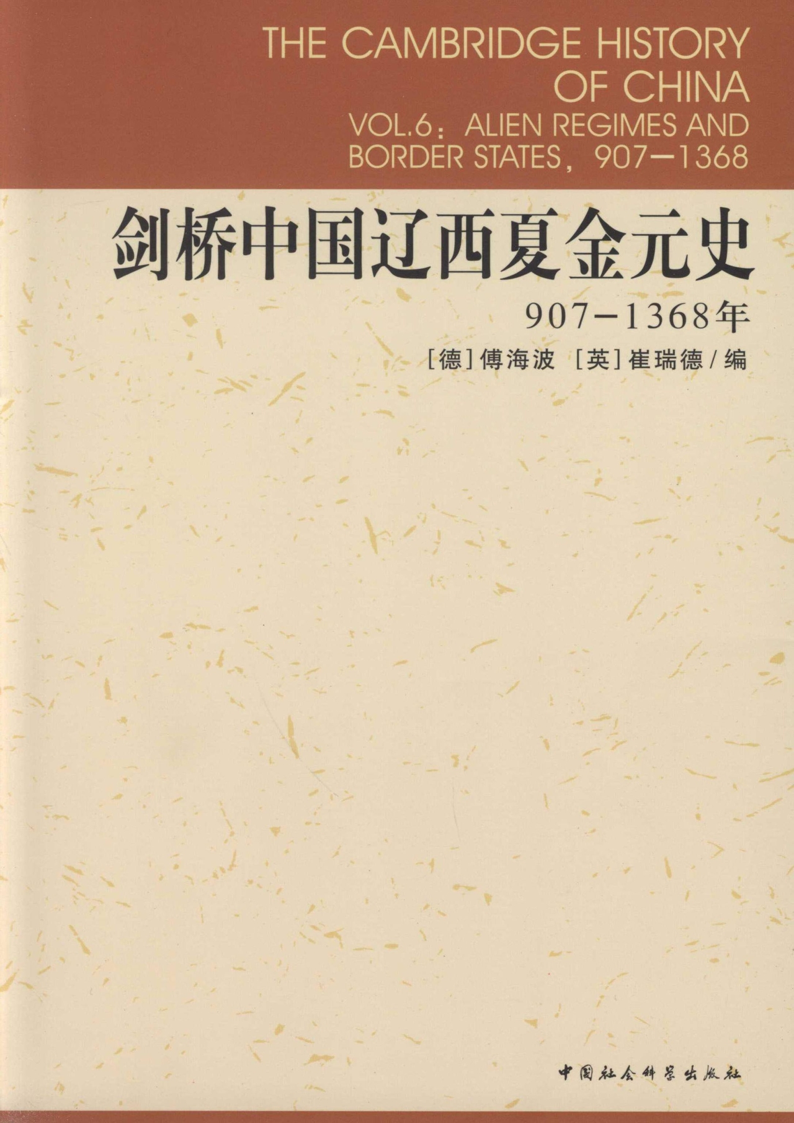
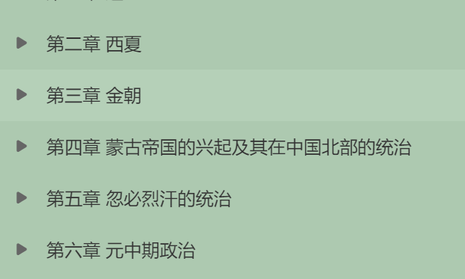
简史阅读
这本书集合了中外研究辽夏金元历史的专家文章而成。主要线索为介绍少数民族政权的发展史。开篇的绪论非常推荐，从长时段与大历史观的角度来了解北方民族政权建设。
笔者在准备公开课的过程中多次翻阅这本书，对于“猛安谋克”、南北面官制度的解释，这本书做到了概念清晰，线索明确。
同时，对元朝历史的介绍也十分详细。
书名：剑桥中国辽西夏金元史（907-1368年）
作者：【德】傅海波 编【英】崔瑞德 编
译者：史卫民 等

Slide 16
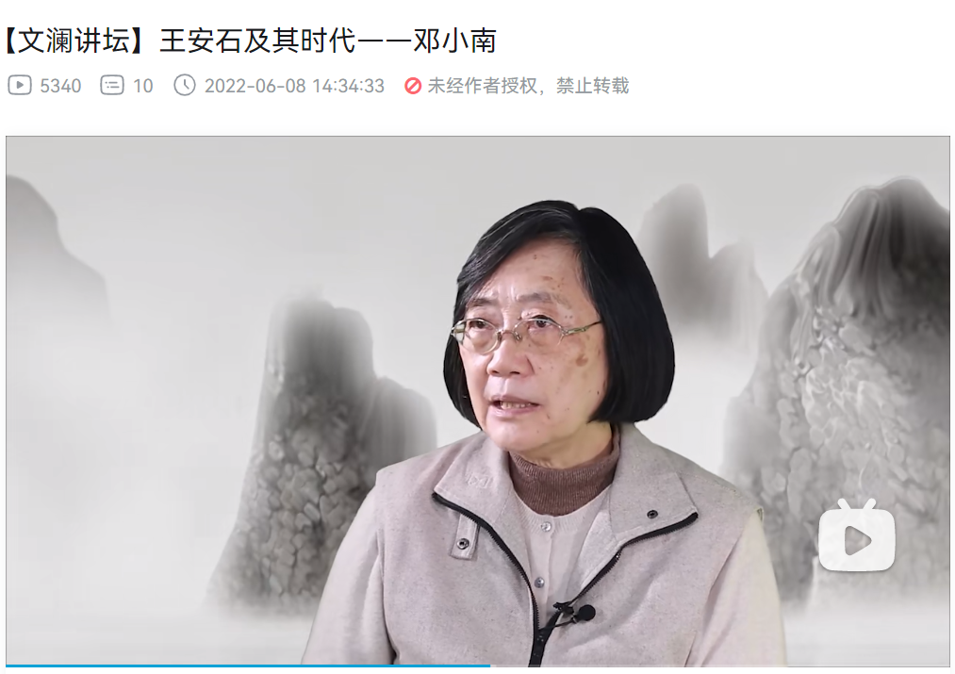
讲座视频
【王安石变法】是了解北宋中期的政治特色的重要切入口，也是高考的考察重点。相关著作汗牛充栋，若老师们需要快速备课，可以先从邓老师的这一讲座视频先入手，时间1小时左右。小南老师从宏观、微观视角、深入浅出，古今贯通的线索对宋代政治进行解释，对王安石变法进行介绍，是非常棒的大家讲座。
【文澜讲坛】王安石及其时代——邓小南_哔哩哔哩_bilibili https://www.bilibili.com/video/BV1RU4y197Mj?spm_id_from=333.337.search-card.all.click&vd_source=566b55cac1034bc7bdbcc3ec611d19a7
讲座：
【文澜讲坛】王安石及其时代——邓小南

Slide 17
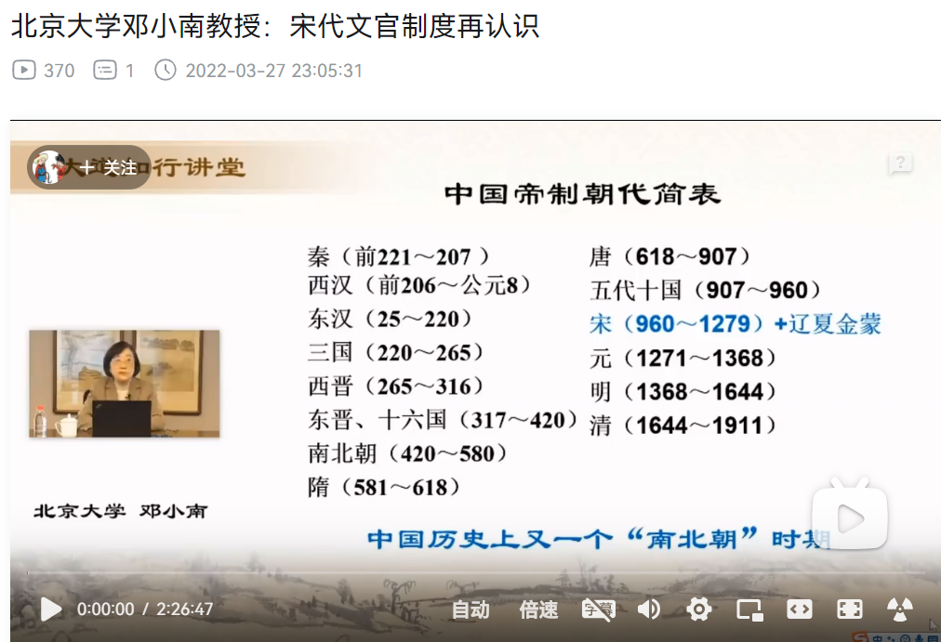
讲座视频
【宋代文官政治】宋朝新型士人群体“寒俊”的崛起对于塑造两宋士大夫文官群体的群体性格具有直接、深刻影响。两宋政治史是邓小南老师的研究重点，因此备课时也可以通过观看这一讲座：了解两宋的“祖宗之法”、“文官政治”。北大老师们治学严谨，课件制作的也非常棒，值得学习。
北京大学邓小南教授：宋代文官制度再认识_哔哩哔哩_bilibili https://www.bilibili.com/video/BV15P4y1M7fo?spm_id_from=333.337.search-card.all.click&vd_source=566b55cac1034bc7bdbcc3ec611d19a7
讲座：
【文澜讲坛】王安石及其时代——邓小南

Slide 18
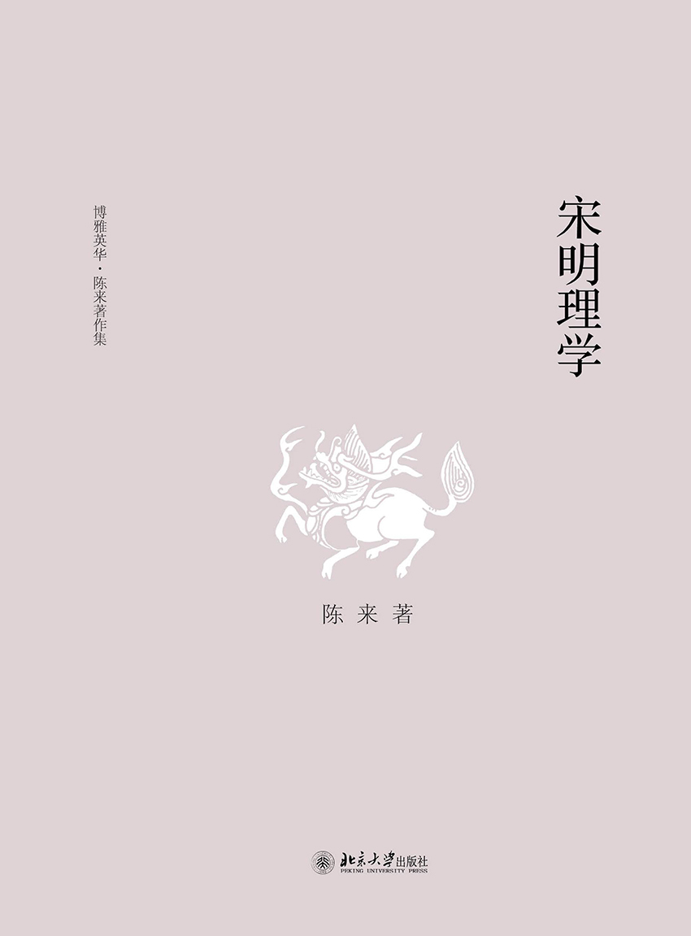
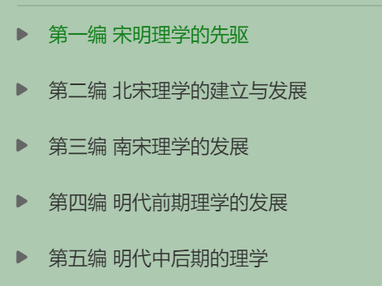
专题阅读
本书是当代著名哲学家陈来教授的经典作品，深入中古思想史上具有创发力的哲学思潮，还原宋明理学的本来面目。
笔者认为宋明理学是中古史思想史教学之中非常难的一个部分。本应该全书阅读，笔者比较推荐阅读重点篇目：
【第一编：宋明理学的先驱】韩愈
【第十一章：朱熹】
【第五编】明代中后期的理学
该书对于明中后期的理学发展也具有一定的备课指导价值。
书名：宋明理学
作者：陈来
出版社：北京大学出版社
出版时间：2020年4月

Slide 19
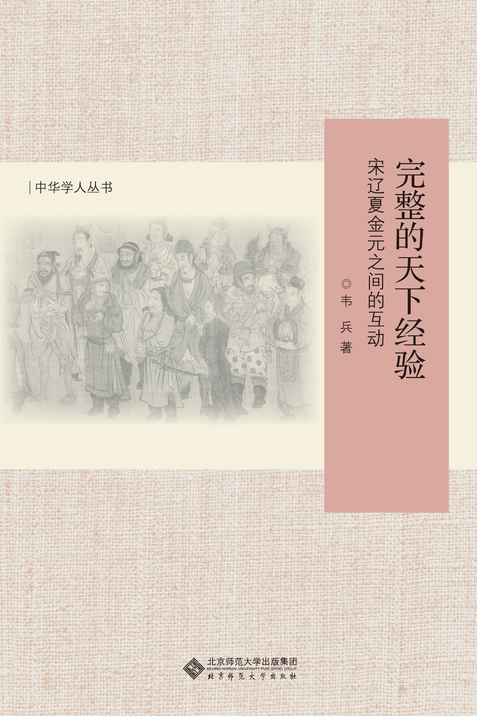
专题阅读
推荐语：“夷夏之辨”是一个古老而常新的话题。这本著作从多维视角中探寻边疆民族的时空转换，话语新锐，值得一读。
笔者认为这是一本打开眼界的专业书，作者在书中以微观视角来窥探并立政权之间的互动，但是这本书的绪论读起来非常能够刺激人的思维。开卷有益，可以一读，重点推荐阅读：
绪论·完整的中国经验：多元一体的夷夏阴阳互动
笔者在一次公开课之中，也引用了作者的部分结论，特别具有提纲挈领的作用，并且文笔极佳，实在是一部学术佳作。
书名：完整的天下经验：宋辽夏金元之间的互动
作者：韦兵
出版社：北京师范大学出版社
出版时间：2019年5月

Slide 20
THREE
第四部分
明清

Slide 21
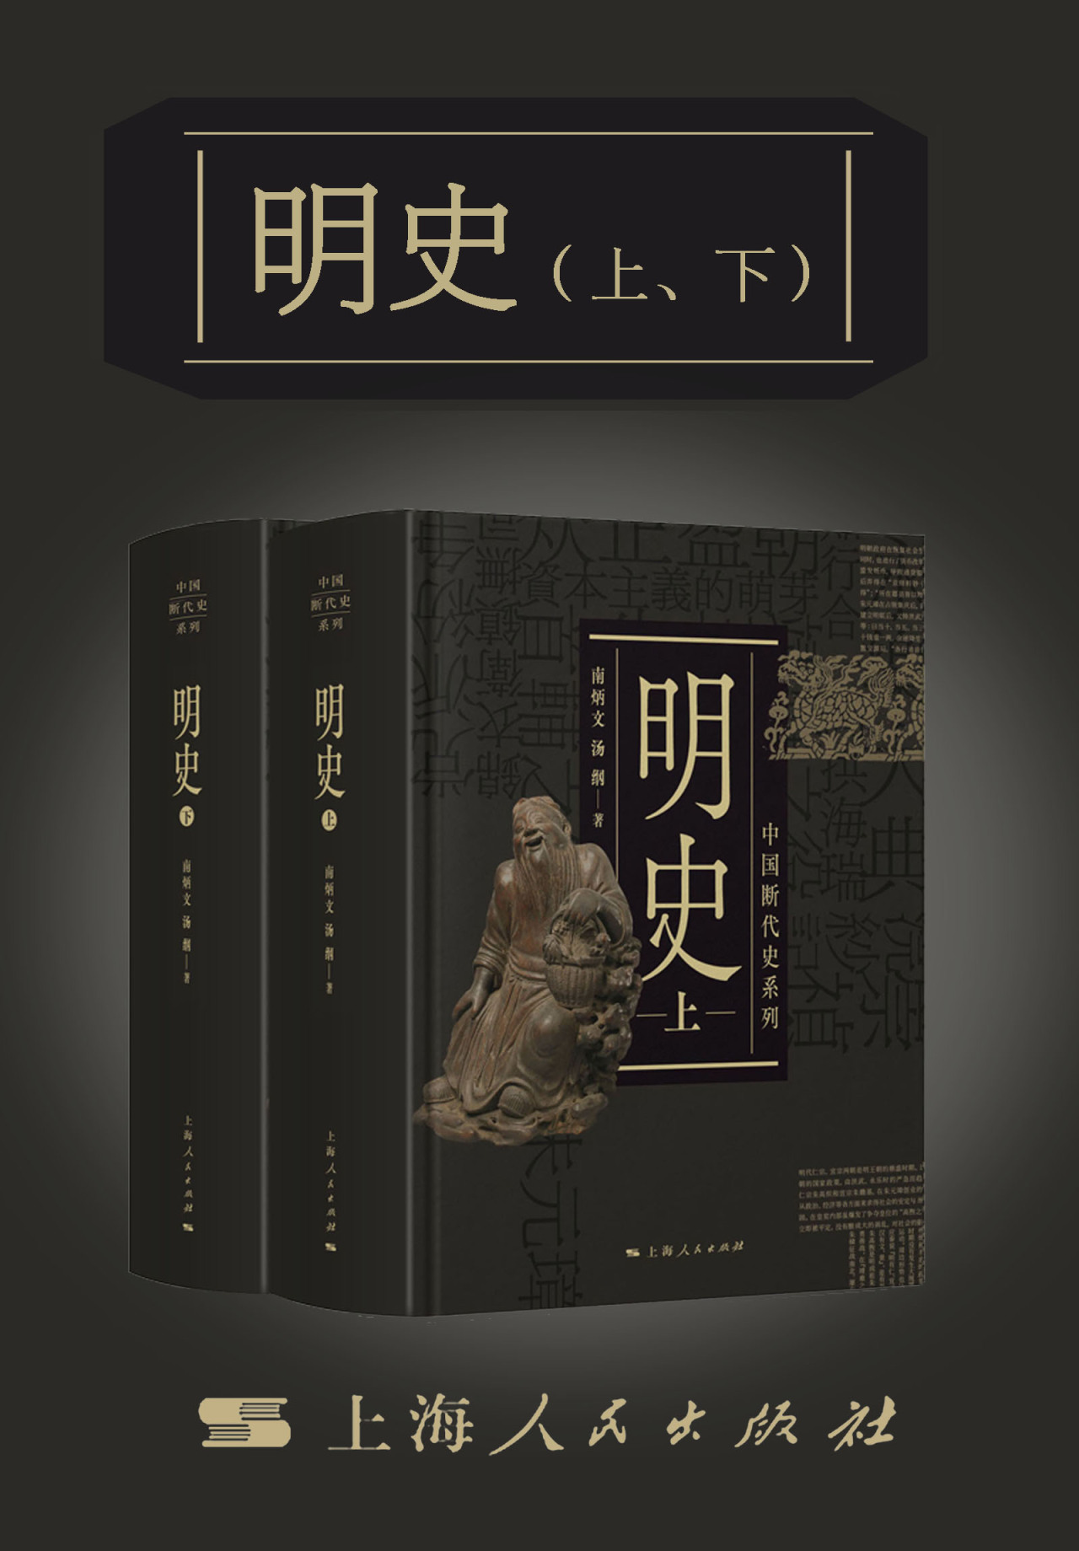
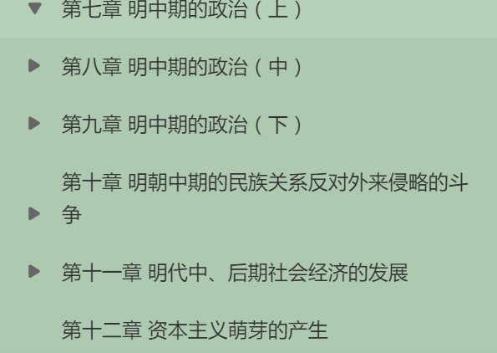
断代史阅读
明清断代史是同一位老师主编，因此在明末清初的朝代更迭【女真崛起与清军入关】这一部分知识点，有所重叠。
虽然未必能够全部看完，但是重要的历史事件以及学术研究重点在断代史之中都能得到体现，因此推荐老师们备课先从断代史入手，随后再不断拓展阅读疆域，完善知识体系构建。
书名：明史（上下）（中国断代史系列）
作者：南炳文；汤纲
出版社：上海人民出版社
出版时间：2021年1月

Slide 22
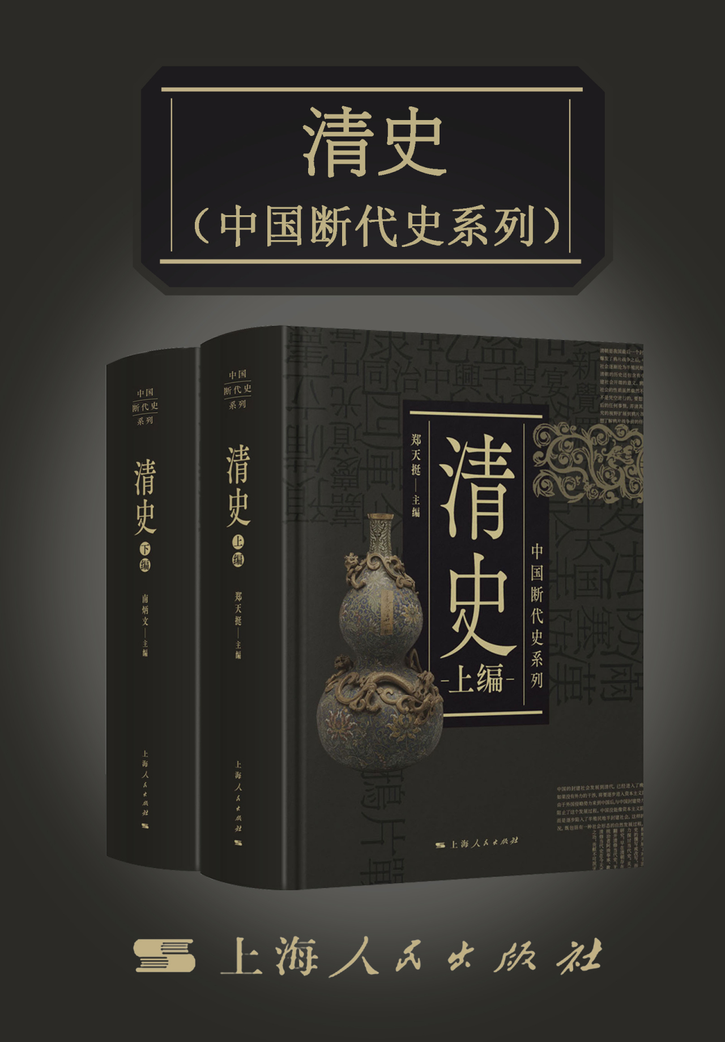
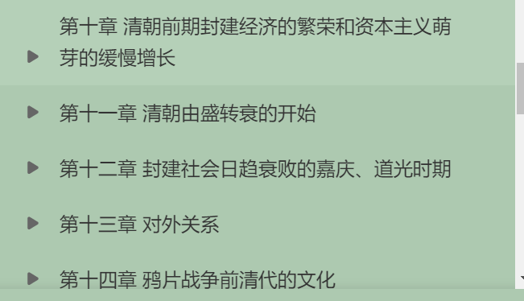
断代史阅读
这一系列的断代史是我们进行中古史备课所不能免掉的重要书目，通过阅读断代史，能够让教师短时间内就进入到该段历史的时空情境之中。
假如教师对历史线索清晰、对于历史典故信手拈来，那么课堂的教学效果也是比较好的。
书名：清史（上、下）（中国断代史系列）
作者：南炳文 主编
出版社：上海人民出版社
出版时间：2020年7月

Slide 23
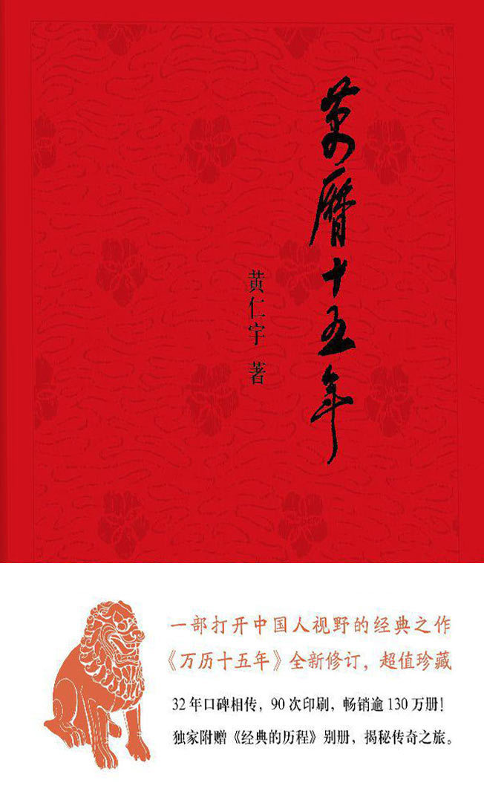
专题阅读
了解晚明历史人人必备的一本书。但是比较建议师生在了解基本的明朝历史线索后进行阅读，效果更佳。书中较为发人深省的一些文段以及黄仁宇对重要历史人物的描绘入木三分，让人具有深刻的印象。
全书都十分推荐阅读，阅读方法可以采用与通史之间相互结合，从而提高备课的一些学术与文学味。笔者主要是采用了其中的：
①万历皇帝；②张居正；③李贽
的一些具体选段放在课堂上提供阅读，效果尚可。
书名：万历十五年（经典本）
作者：黄仁宇
出版社：中华书局
出版时间：2014年8月

Slide 24
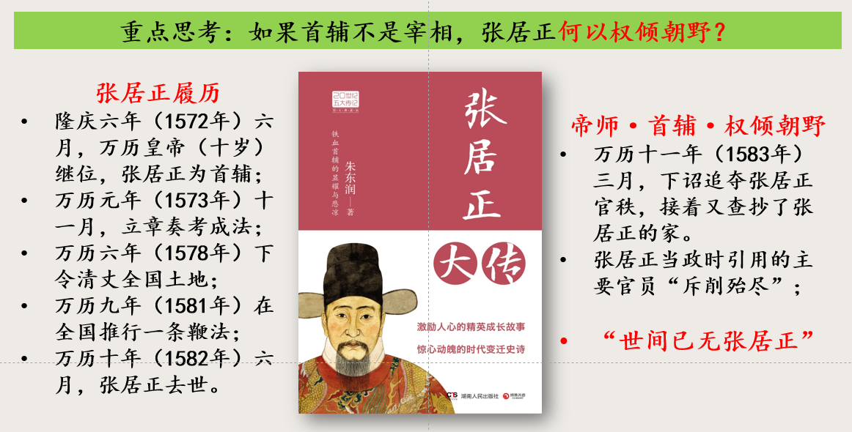
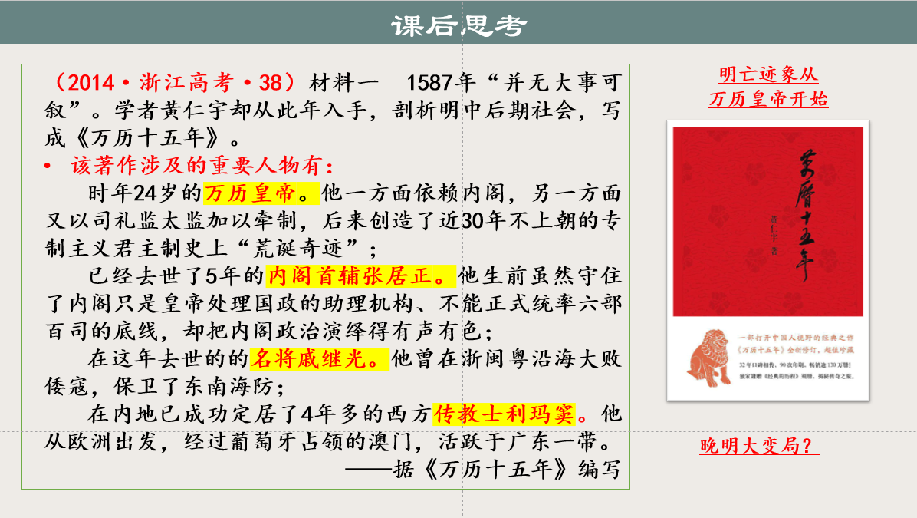
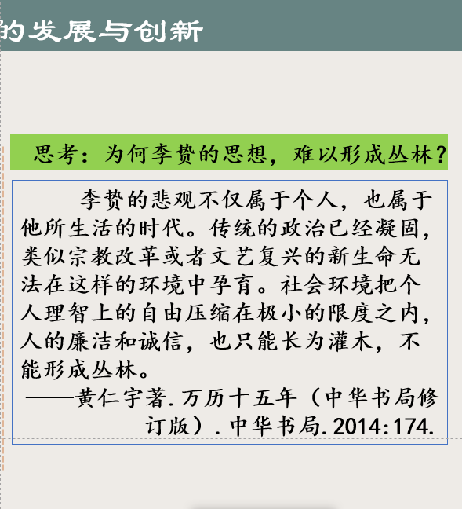
教学案例
通过阅读学术著作，进行选择相应的选段提供学生作为阅读、思考的重要启发点，可以成为一轮复习之中，深化课堂，扩展学生思维的重要入口。

Slide 25
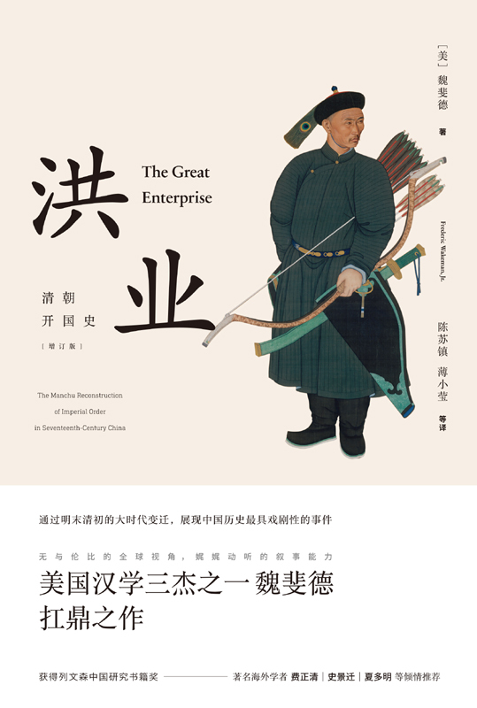
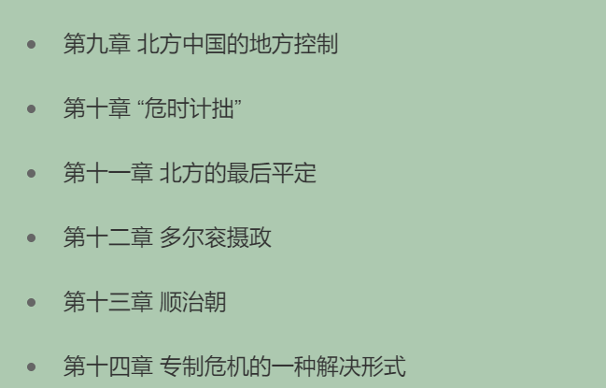
专题阅读
美国汉学家的扛鼎之作。对于了解清军入关以及清军征服江南的一些相关历史细节很有好处。该书篇幅较大，建议教师可以择取其中对备课有直接作用的篇目进行阅读。
由于是美国汉学家所写，部分史实与阐述的构建，一方面可以提供非常新颖的视角，另一方面教师也应该注意与断代史互相借鉴、甄别。
书名：洪业：清朝开国史
作者：【美】魏斐德
出版社：新星出版社
出版时间：2017年2月

Slide 26

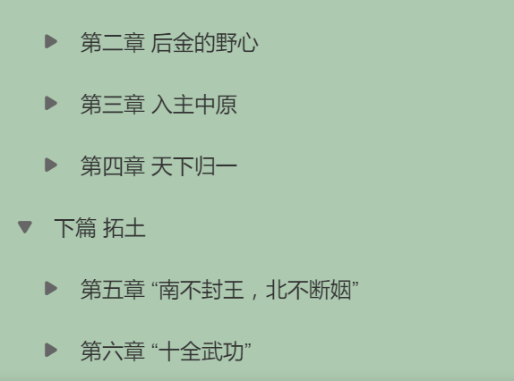
专题阅读
这是一本围绕着女真崛起，从部落到帝国的一整个过程，如果有师生对清朝初期的军事征服史感兴趣，那么这一本通俗易懂的《大清帝国的崛起》，也是十分推荐的。
笔者借由这本书，再次厘清与明确了女真崛起与清朝康雍乾三代人对西北的用兵，及其对清朝疆域的拓展与统一多民族国家的巩固的史实。
值得一提的是作者是复旦大学教授，可见本书具有一定的学术背景背书。
书名：征战：大清帝国的崛起
作者：侯杨方
出版社：天地出版社·华夏盛轩
出版时间：2022年4月

Slide 27

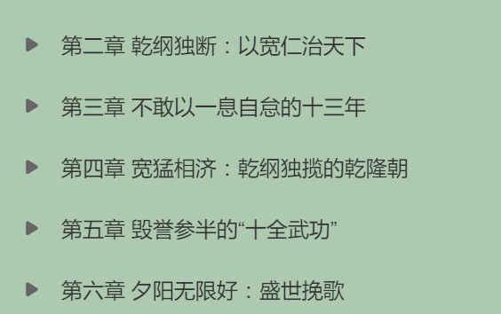
专题阅读
这是一本了解康乾盛世的好书，当然由于和《征战：大清帝国的崛起》是同一位作者，因此重复部分较多。
建议老师们可以两本书共同配套备课使用，该书阐述的不仅仅是盛世的强大武功，而是以文治武功的两个角度，进而以乾隆后期的颓势来进行讲解盛世的衰亡，是比较契合统编教材的主题的：迟滞与发展，鼎盛与衰败等明清史学的主题构建。
书名：盛世：康乾
作者：侯杨方
出版社：中信出版集团
出版时间：2019年5月

Slide 28
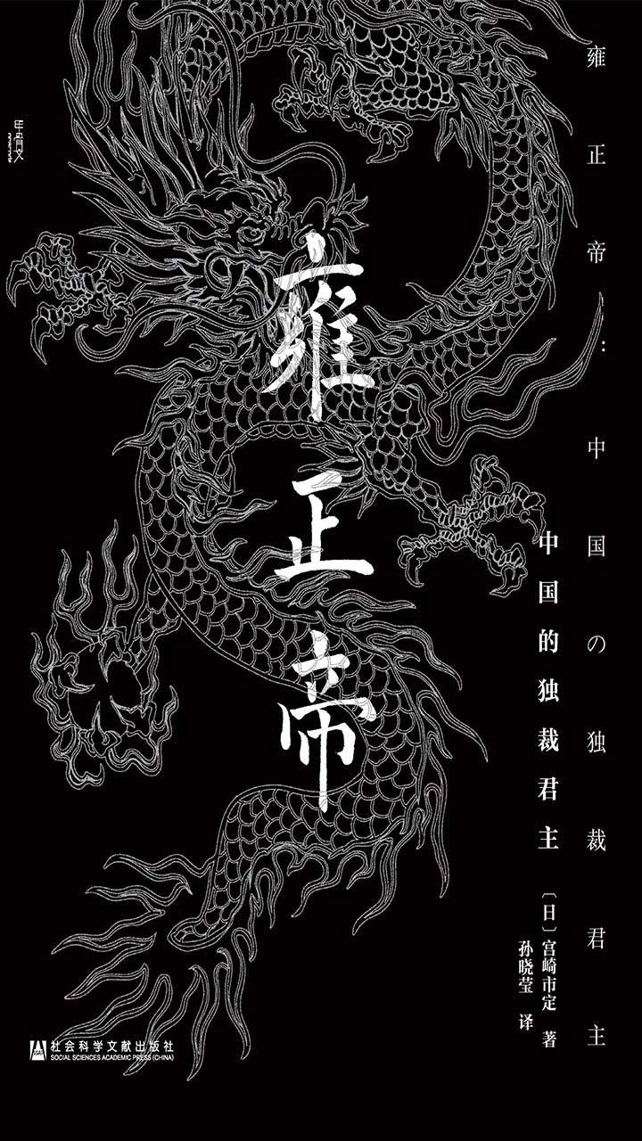
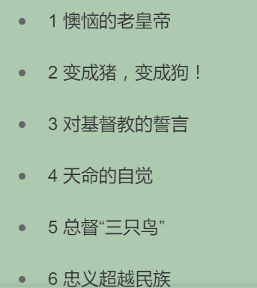
趣味阅读
来自日本史学大家宫崎市定的通俗读物作品，用比较浅显同时也具备一定学术价值的语言来阐述了雍正一朝的政治、经济以及文化方面的举措。
特别是可以借该书来了解雍正继位的趣味故事。整体故事性较强，可能对备课作用一般，但建议老师们可以在休闲时候阅读。
书名：雍正帝：中国的独裁君主（甲骨文系列）
作者：【日】宫崎市定
出版社：社会科学文献出版
社出版时间：2016年9月

Slide 29

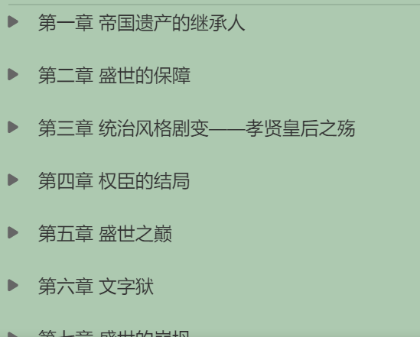
专题阅读
这本书具有较为强烈的史学趣味性，语言文字非常具有文学性，整体可读性很强。非常推荐各位老师们阅读，值得多次阅读。通过阅读该书，教师可以在课堂上对部分历史细节进行深入，以增强课堂的趣味性。
如：
平定准噶尔部；乾隆强化君权的措施；马嘎尔尼访华等具体史实细节。
强烈推荐阅读。
书名：饥饿的盛世：乾隆时代的得与失（珍藏版）
作者：张宏杰
出版社：重庆出版社·华章同人
出版时间：2019年7月

